Slide 1


树莓派-FPGA loopback
www.efinixinc.com
Distributor: Nantian
Tech support: ben.chen@jinchen-tech.com
Sales: wisdomz@efinixinc.com

Slide 2
整体结构介绍
1.FPGA输出两个信号，一个是方波信号（0.5HZ），一个是按钮产生的信号
2. FPGA的输入连到两个LED上
3. 树莓派生成两个GPIO_in,两个GPIO_out，将in的值附给out
4.树莓派GPIO_out连到FPGA的输入。两个LED灯实际都是FPGA控制，一个LED会每秒闪一次，一个LED当FPGA按下按钮后会闪

Slide 3
FPGA-树莓派结构图
FPGA
树莓派
led0
MII TX
GPIO_OUT0
led1
GPIO_OUT1
产生1秒方波
GPIO_IN0
button控制
MII RX
GPIO_IN1

Slide 4
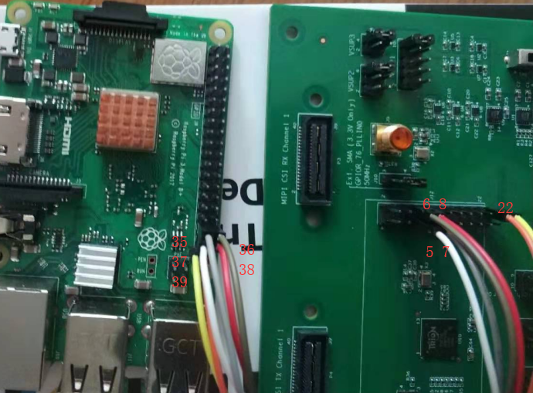
系统搭建
树莓派的39(GND),37(OUT),35(OUT),38(IN),36(IN)脚与T20F169开发板J12的22（GND),5,7(IN),6,8(OUT)相连。其中，FPGA的第8脚输出为0.5Hz的方波，第6脚通过sw4控制（按下为低）

Slide 5
树莓派自启动程序
在 rc.local文件添加python3 /home/pi/GPIO_loop.py &
具体操作：
打开命令窗口
1. cd /etc
2. sudo nano rc.local
3. 前输入python3 /home/pi/GPIO_in.py &
4.保存，重启

Slide 6
Raspberry IP fixed address
192.168.1.23
Step1: open remote desktop
Step2: pi, password: raspberry
Step3: Pi Python tool

